Slide 1
EPILEPSIA E FISIOTERAPIA EM ENFERMARIA DE PEDIATRIA
Disciplina: Fisioterapia Aplicada à Neurologia Infantil
Docente: Profa. Dra. Ana Cláudia Matiello Sverzut
Ft. Mariana Basile Leite
Enfermaria de Pediatria – HC Criança

Slide 2
EPILEPSIA - DEFINIÇÃO
Sem definição única e universal → conceito alterado acompanhando a evolução da neurociências.
Desde 2014, a epilepsia é definida de acordo com o aparecimento e frequência de crises epilépticas.
Notes:
Desde 2014, de forma prática, sem sendo usada uma definição operacional para epilepsia.

Slide 3
CRISES EPILÉPTICAS - DEFINIÇÃO
Evento transitório e involuntário, decorrente de atividade neuronal excessiva no tecido cerebral.
Se manifesta por sinais e sintomas motores, sensitivos, autonômicos e psíquicos, com ou sem alteração da consciência.

Slide 4
CRISES EPILÉPTICAS - CLASSIFICAÇÃO
Classificação dos Tipos de Crises da ILAE 2017

Slide 5
EPIDEMIOLOGIA
Doença crônica que atinge todas as faixas etárias, e acomete de 1 a 2% das crianças.
Incidência no Brasil → estimado de 10 a 15: 1.000 indivíduos.
Incidência mais comum nos primeiros anos de vida, reduzindo progressivamente com o aumento da idade.
Notes:
100 crianças no primeiro ano de vida / 100.000 nascidos
20 indivíduos / 100.000 adolescentes.

Slide 6
PROGNÓSTICO
O prognóstico determina a forma de tratamento, assim como, auxilia no aconselhamento familiar.
40% dos casos, sem controle das crises no primeiro ano de tratamento, não entram em remissão a longo prazo.
70% a 80% dos casos as crises são controladas com o tratamento fármaco-clínico.
20% a 30% dos casos são considerados graves, com crises refratárias, sendo considerado o tratamento cirúrgico.

Slide 7
CRISES EPILÉPTICAS REFRATÁRIAS
Controle inadequado das crises com fármacos antiepilépticos (FAE) ou controle adequado com efeitos colaterais inadimissíveis.
Indicadores de Refratariedade
Ocorrência de status epilepticus.
Epilepsia parcial com crises frequêntes e/ou agrupadas.
Início precoce (< de 2 anos).
Lesão estrutural associada (lesões perinatais não progressivas, distúrbios de migração neuronal, tumores e malformações vasculares).
Notes:
- Efeitos colaterais inaceitáveis – limitação definitiva de atividades, e colocar o paciente em risco de vida.
-Ainda não se sabe o número de crises necessárias para tornar um paciente elegível p a cirurgia;
- Presença de crises persistentes e incapacitantes, mesmo com o uso dos diversos esquemas medicamentosos disponíveis, é um paciente elegível para o tratamento cirúrgico.

Slide 8
SÍNDROMES EPILÉPTICAS PASSÍVEIS DE TRATAMENTO CIRÚRGICO

Slide 9
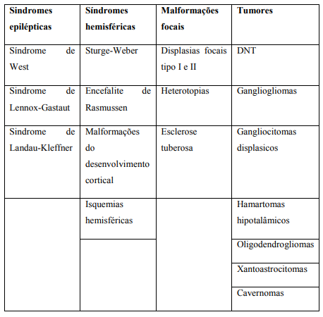
SÍNDROMES EPILÉPTICAS PASSÍVEIS DE TRATAMENTO CIRÚRGICO

Slide 10
SÍNDROME DE WEST
Descrita em 1841, encefalopatia epiléptica + comum no 1° ano de vida (2,5%).
Encefalopatia epiléptica – atividade epiléptiforme com comprometimento cognitivo e comportamental progressivo.
> incidência no sexo masculino.
Tríade Clássica – Espasmos, ADNPM, Hipsarritmia no EEG.
Ondas lentas, desorganizadas, alta intensidade acompanhadas de picos focais, multifocais e generalizadas.
Notes:
- Hipsarritmia – atividade de base alentecida e desorganizada

Slide 11
SÍNDROME DE WEST
Etiologia
Afixia Perinatal;
Malformações Cerebrais;
Alterações no Desenvolvimento Cortical;
Fisiopatologia
Liberação aumentada do Neuropeptídeo-CRH (corticotrofina) no sistema límbico e tronco encefálico.
Tratamento
FAE;
FAE + Dieta Cetogênica;
Cirúrgico (lesão cortical focal – 10%) – Lesionectomia;

Slide 12
SÍNDROMES EPILÉPTICAS PASSÍVEIS DE TRATAMENTO CIRÚRGICO

Slide 13
ENCEFALITE CRÔNICA DE RASMUSSEN
Descrita em 1958, doença rara, progressiva, de etiologia parcialmente desconhecida, que acomete um hemisfério cerebral – Atrofia.
Etiologia e Fisiopatologia
Auto-imune.

Slide 14
ENCEFALITE CRÔNICA DE RASMUSSEN
Sintomas tardios – a partir dos 6 anos.
1 Fase → Crises focais motoras esporádicas em uma criança previamente hígida.
2 Fase (aguda) → Epilepsia parcial contínua, Hemiparesia e déficits cognitivos progressivos.
Tratamento cirúrgico precoce → Hemisferectomia funcional → Déficits neurológicos importantes.

Slide 15
TRATAMENTO CIRÚRGICO
Na década de 1950, foi descrito por, Wilder Penfield e Theodore Rasmussen, o tratamento cirúrgico para epilepsia ‘intratável’.
Atualmente, paliativa ou curativa é plenamente utilizada em centros que lidam com a epilepsia.
Considerações para o tratamento cirúrgico
Presença de crises epilépticas refratárias.
Identificação do início do local ictal.
Etiologia da epilepsia.
Possibilidade de remoção cirúrgica.
Determinar um prognóstico cirúrgico.

Slide 16
TRATAMENTO CIRÚRGICO - INDICAÇÃO
Crises persistentes e incapacitantes → sem resposta aos diversos esquemas medicamentosos disponíveis → tratamento cirúrgico.
Em epilepsias progressivas → encefalite crônica de Rasmussen.
Processo lesional progressivo → Tumor cerebral.
Notes:
30% dos pacientes pediátricos apresentam epilepsia de difícil controle, ou seja, crises refratárias ao tratamento medicamentoso.
Encefalite de Rasmussen → inadequada a tentativa prolongada do tratamento medicamentoso.

Slide 17
TRATAMENTO CIRÚRGICO - OBJETIVO
Controle total ou parcial das crises epilépticas, visando melhora comportamental e cognitiva.
Foco → Zona epileptogênica → Resolução das crises
Zona epileptogênica: área cortical responsável pela geração de crises, cuja remoção é suficiente para deixar o paciente livre de convulsões
5 a 7 anos → Melhor período para a recuperação pós operatória.
Notes:
Deste modo, depreende-se facilmente que o objetivo da cirurgia de epilepsia é a ressecção completa da zona epileptogênica, e assim possibilitar ao paciente maior chance de cura ou controle da doença. Entretanto, não é possível demarcar com exatidão esta zona em todos os pacientes, e muitos deles serão candidatos a cirurgias paliativas, que efetivamente têm também um impacto favorável na redução do número e morbidade das crises epilépticas. Embora o controle total das crises seja o objetivo comum de qualquer indicação cirúrgica, a redução destas e da quantidade de medicamentos anticonvulsivantes, per se, já propicia melhora comportamental e do desenvolvimento intelectual e cognitivo.

Slide 18
TRATAMENTO CIRÚRGICO – AVALIAÇÃO PRÉ-OPERATÓRIA
Eletroencefalografia (EEG);
RNM de crânio;
Video-EEG;
Avaliação psíquica;
Avaliação social;
Em casos selecionados: Tomografia computadorizada por emissão de fóton único, ECG invasivo (eletrodos corticais), teste de wada.

Slide 19
TRATAMENTO CIRÚRGICO – TÉCNICAS

Slide 20
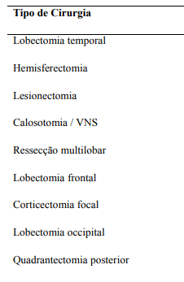
TRATAMENTO CIRÚRGICO – TÉCNICAS

Slide 21
TRATAMENTO CIRÚRGICO – LESIONECTOMIA
Visa a remissão das crises epiléptica.
Indicada em Ressecções Focais, onde há congruência entre Zona Epileptogênica e Área de Lesão Epileptogênica.
Tumores, Displasias Focais e MAV.
Lesões não visíveis à RNM → eletrocorticografia intraoperatória e/ou avaliação invasiva com eletrodos subdurais.

Slide 22
TRATAMENTO CIRÚRGICO – HEMISFERECTOMIA
Visa a remissão das crises epilépticas → 60% dos pacientes ficam livre de crises.
Indicada em patologia hemisférica unilateral e grave
Desconexão hemisférica associada à pequenas ressecções → calosotomia completa.
Notes:
Desde então várias técnicas foram desenvolvidas, como a hemidecorticação, a parassagital (Delalande),(14) a trans-silviana (Schramm),(15) e a peri-insular (Villemure)- ressecção do opérculo frontoparietal, acesso ao ventriculo lateral para calosotomia completa, desconexão frontal e fornicectomia, ressecção temporal mesial e corticectomia da ínsula..

Slide 23
TRATAMENTO CIRÚRGICO – COMPLICAÇÕES
Função motora contralateral alterada (Hemiplegia/Hemiparesia);
Hematomas;
Infecções;
Hidrocefalia (DVE/DVP);
Notes:
A cirurgia de epilepsia na infância, a primeira vista, acarreta maior risco de complicações, uma vez que impõe a crianças muitas vezes debilitadas o risco de uma cirurgia de grande porte, além do potencial risco de instalação ou piora de déficits neurológicos. No entanto, se observarmos a evolução destas crianças em longo prazo, veremos uma frequência inaceitável de traumatismos, ocorrência de status epilepticus, morte súbita e declínio cognitivo, dentre outros problemas, complicações estas que podem ser evitadas pelo tratamento cirúrgico. Há uma baixa incidência no que se refere a ocorrência de complicações operatórias agudas, como hemorragias, hidrocefalia e infecções, e, consensualmente, consideram-se as cirurgias para tratamento da epilepsia bastante seguras. Com relação ao prognóstico, este depende sobremaneira da patologia de base e da extensão da ressecção cirúrgica. A porcentagem de sucesso geral é alta, alcançando, na nossa casuística, liberdade de crises (Engel I) em 64,8% dos casos,(8) e pode ser ainda maior em determinadas situações, como a epilepsia temporal, por exemplo, que tem resultados semelhantes aos adultos. (9) Em caso de manutenção do quadro epiléptico, a avaliação clínica e subsidiária descrita deve ser repetida e a reoperação deve ser considerada.

Slide 24
FISIOTERAPIA NO PRÉ E PÓS-OPERATÓRIO
Avaliação pré e pós operatória – trimestral no primeiro ano pós cirúrgico -:
GMFCS – Avaliação da função motora grossa/ comprometimento motor;
FMS – Mobilidade Funcional;
PRS (Phisician Rating Scale) – Avaliação de Marcha;
PEDI – Avaliação Pediátrica de Incapacidade;
Escala de Equilíbrio Pediátrica;
Time Up Go;
Goniometria e FM (bilateral);

Slide 25
FISIOTERAPIA NO PÓS-OPERATÓRIO
Compliação pós-cirurgica:
Paciente evolui com uma função motora contralateral alterada (Hemiplegia/Hemiparesia);
Internação pós-operatória prolongada – visando reabilitação;
Intervenção precoce (CTI Pediátrico):
Avaliação;
Conduta;
Confecção de Órteses de MMSS e MMII;

Slide 26
FISIOTERAPIA NO PÓS-OPERATÓRIO - OBJETIVO
Evitar Deformidades -
Alongamentos;
Movimentação passivo ou passivo-assistida precoce;
Órtese de mmss e mmii (AFO rígida ou articulada, Lonas Extensoras);
Descarga de peso precoce (mesa ortostática);
Recuperar ou chegar ao mais próximo da função motora pré-operatória –
Cinesioterapia;
Eletroestimulação; → DIARIAMENTE
Orientações;

Slide 27
FISIOTERAPIA NO PÓS-OPERATÓRIO - BARREIRAS
Limitações de local/espaço na Enfermaria de Pediatria → melhora com a aquisição da Sala de Atendimentos;
Alteração cognitiva e psíquica no pós-operatória – Lesão Frontal, insatisfação com as limitações adquiridas após intervenção;
Situação de estresse do paciente/familiar pela internação prolongada;
Pressão imposta pela equipe médica para que o paciente volte a deambular;

Slide 28
FISIOTERAPIA – SALA DE ATENDIMENTO HCC

Slide 29
CASO CLÍNICO
E.B.C., 18 anos (27/04/2002), procedente de Salvador – BA, DNPM normal até os 10 anos.
Julho de 2012 - episódios de crises epilépticas, com perda momentânea de FM em hemicorpo D – tentativa de controle com FAE.
Março de 2015 - lesionectomia à E (em serviço externo) → hemiparesia à D, marcha com andador.

Slide 30
CASO CLÍNICO
Agosto de 2018 – piora das crises, perda da marcha, hemiplegia à D, pobreza de gestos e dificuldade na nomeação de objetos.
Janeiro de 2019 – admissão no HCRP, com HD de Encefalite Crônica de Rasmussen.
Fevereiro de 2019 – colocação de eletrodos subdurais (EEG invasivo).
Março de 2019 – Hemisferectomia à E → infecção fúgica e edema (necessidade de DVP).

Slide 31
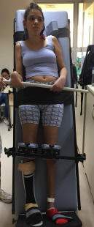
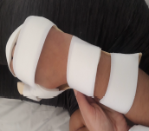
CASO CLÍNICO - AVALIAÇÃO
Diagnóstico Funcional → Hemiparesia à D.
Limitações Funcionais:
Controle de tronco incompleto;
Não rola e não faz transferências;
Não adota ou mantém ortostatismo;
QP – Rolar na cama e sentar;

Slide 32
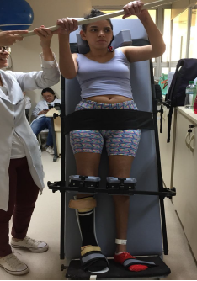
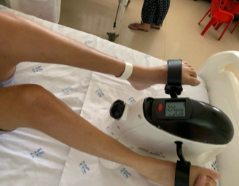
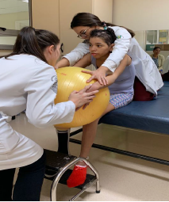
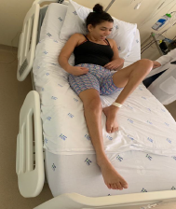
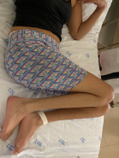
CASO CLÍNICO - CONDUTA

Slide 33
CASO CLÍNICO - CONDUTA
Julho de 2019 – Alta hospitalar.
Encaminhamento para fisioterapia na cidade de origem;
Cartilha de orientações e exercícios;
Retorno em 3 meses;

Slide 34
CASO CLÍNICO
Outubro de 2019
Limitações Funcionais:
Não assume ortostatismo de forma independente;
Troca passos com órtese de MI D, porém mantém flexão de joelho D em todas as fases da marcha;
Avaliação Funcional:
GMFCS IV
FMS 1.1.1
PEDI
- Habilidades Funcionais (197 itens): Auto cuidado:35/73 - Mobilidade:5/59 – Função Social: 24/65
ESCALA DE EQUILÍBRIO PEDIÁTRICA: 4 pontos

Slide 35
CASO CLÍNICO
Janeiro de 2020
Limitações Funcionais:
Não assume ortostatismo de forma independente;
Troca passos com órtese de MI D, porém mantém flexão de joelho D em todas as fases da marcha;
Avaliação Funcional:
GMFCS IV
FMS 1.1.1
PEDI
- Habilidades Funcionais (197 itens): Auto cuidado:39/73 - Mobilidade:11/59 – Função Social: 24/65
ESCALA DE EQUILÍBRIO PEDIÁTRICA: 5 pontos

Slide 36
REFERÊNCIAS BIBLIOGRÁFICAS
Liberalesso P. Manual de Diagnóstico e Tratamento das Epilepsias na Infância. 1ª ed. Curitiba: UTP; 2010..
Thurman DJ, Beghi E, Begley CE, Berg AT, Buchhalter JR, Ding D, et al.; ILAE Commission on Epidemiology. Standards for epidemiologic studies and surveillance of epilepsy. Epilepsia. 2011;52 Suppl 7:2-26.
Fisher RS, Acevedo C, Arzimanoglou A, Bogacz A, Cross JH, Elger CE, et al. ILAE official report: a practical clinical definition of epilepsy. Epilepsia. 2014;55(4):475-82.
Commission on Pediatric Epilepsy of the International League Against Epilepsy: Workshop on Infantile spams. Epilepsia. 1992;33:195.
Brunson KL, Eghbal-Ahmadi M, Baram TZ. How do the many etiologies of West syndrome lead to excitability and seizures? The corticotropin releasing hormone excess hypothesis. Brain Dev. 2001;23(7):533-8.
TERRA, Vera Cristina. Crises e Síndromes epilépticas na infância. Disponível em: Acesso em: 15 de abril. 2020.
Costa JC, Portela EJ. Tratamento cirúrgico das epilepsias na infância. J Epilepsy Clin Neurophysiol 2006;12(Suppl 1):S32-S43.
Santos MV, Machado HR, Oliveira RS. Tratamento cirúrgico da epilepsia na infância. Rev Bras Neur Psiq. 2014;18(2):156-64.

